Slide 1

СТЕЖИНА ДОБРОТИ

Slide 2

Я ГОВОРЮ ТІЛЬКИ ХОРОШІ СЛОВА

Slide 3

Я РОБЛЮ
ТІЛЬКИ
ДОБРІ СПРАВИ

Slide 4

Я ДОПОМАГАЮ
УСІМ,
ХТО ПОТРЕБУЄ ДОПОМОГИ

Slide 5


Я КИДАЮ
СМІТТЯ
ДО УРНИ

Slide 6

Я
БЕРЕЖУ
ПРИРОДУ

Slide 7
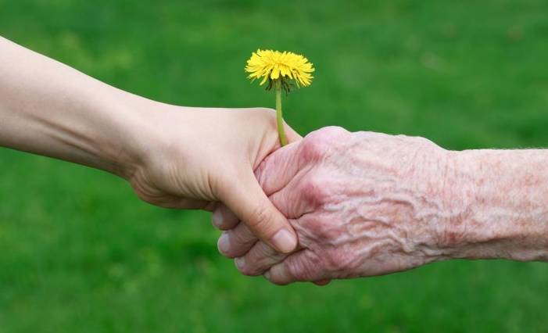
Я ПОВАЖАЮ СТАРШИХ

Slide 8
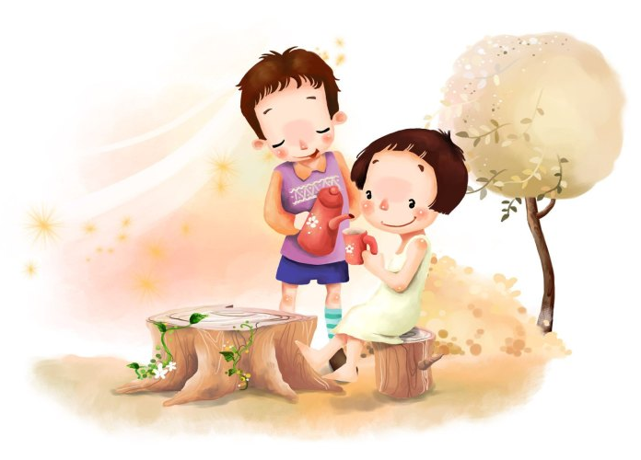


Slide 9



Slide 10

Я ПРОТИ НАСИЛЬСТВА!

Slide 11

Поділіться посмішкою з рідними, друзями,
однокласниками, знайомими та незнайомцями!
Це зовсім
не складно
і дуже приємно
Спробуйте!

Slide 12

Давайте жити дружно!

Slide 13

Наше кредо:
ДОБРОТУ ДАРУЄМО БЕЗ МЕЖ!!!

